Slide 1
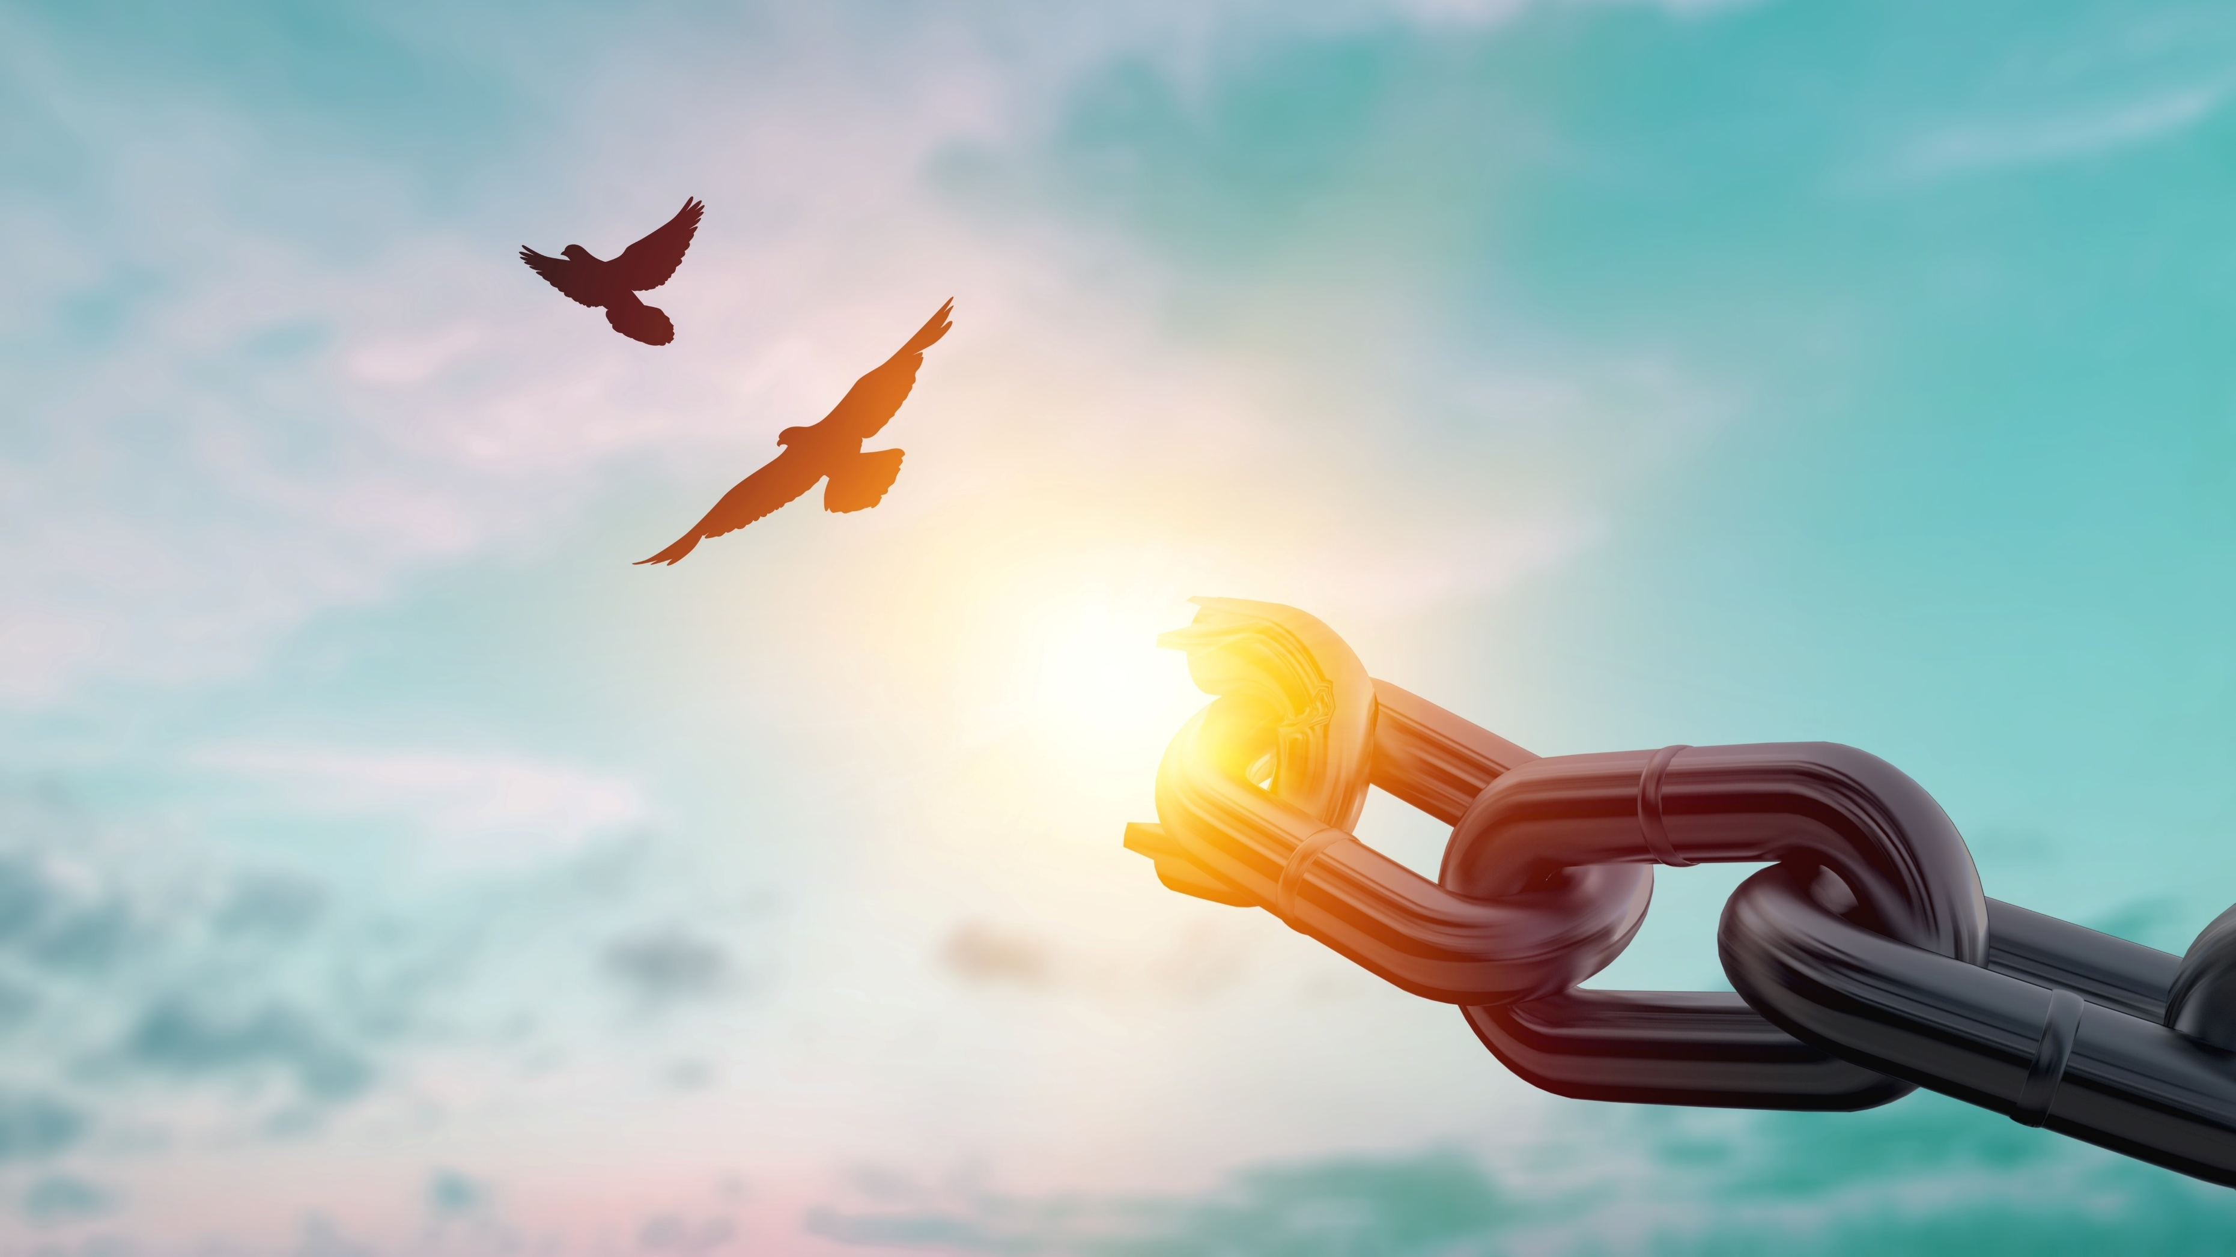
Slaaf of Zoon
Galaten 3:21-4:7
Leiden, 21 april 2024
Sytse de Jonge
Notes:
Ik had mijn toespaak ook het evangelie kunnen noemen. Als het goed is geldt dat voor elke toespraak denk ik. Wij zijn hier bij elkaar om elkaar op te bouwen, om het goede nieuws te delen, en het goede nieuws te vieren.
Dat goede nieuws heeft heel veel kanten, maar gaat altijd over de Heer Jezus en zijn toegang tot de Vader, door de Geest, en onze relatie met God.

Slide 2
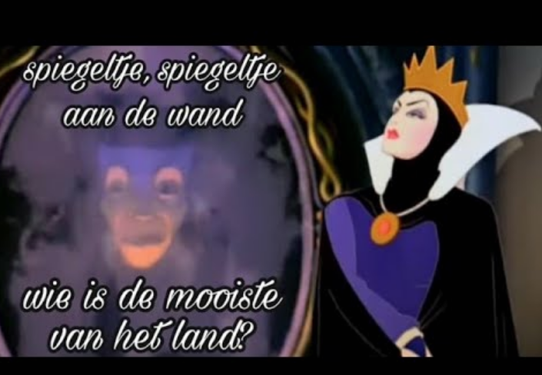
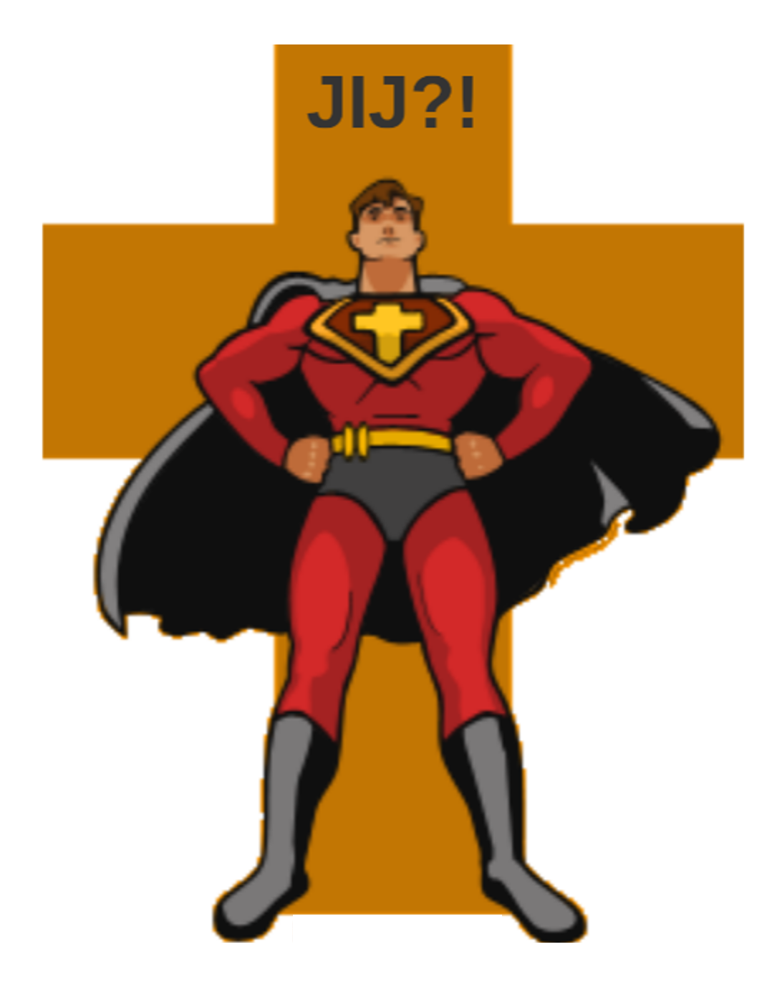

Slide 3
Galaten 3:21-4:7 (1/2)
21Is de wet daarom in strijd met Gods beloften? Absoluut niet. Als er een wet gegeven was die leven kon brengen, dan zouden we inderdaad rechtvaardig verklaard kunnen worden op grond van de wet. 22 Maar de Schrift heeft alles in de macht van de zonde gelegd, zodat de belofte kon worden gegeven op grond van geloof in Jezus Christus, aan wie op Hem vertrouwen. 23 Voordat dit geloof kwam, werden we door de wet bewaakt; we leefden in gevangenschap tot het geloof geopenbaard zou worden. 24 Kortom, de wet hield ons onder toezicht totdat Christus kwam, opdat we rechtvaardig verklaard zouden worden op grond van geloof. 25 Maar nu het geloof gekomen is, staan we niet langer onder toezicht, 26 want door dit geloof bent u allen kinderen van God, in Christus Jezus. 27 U allen die door de doop één met Christus bent geworden, hebt u met Christus omkleed. 28 Er zijn geen Joden of Grieken meer, slaven of vrijen, mannen of vrouwen – u bent allen één in Christus Jezus. 29 En omdat u Christus toebehoort, bent u nakomelingen van Abraham, erfgenamen volgens de belofte.

Slide 4
Galaten 3:21-4:7 (2/2)
1 Ik bedoel dit: Zolang een erfgenaam onmondig is, verschilt hij in niets van een slaaf, ook al is hij reeds de eigenaar van alles. 2 Hij staat onder voogdij en toezicht tot het door zijn vader vastgestelde tijdstip is gekomen. 3 Op dezelfde manier waren ook wij, toen we nog onmondig waren, als slaaf onderworpen aan de machten van de wereld. 4 Maar toen de bestemde tijd gekomen was, zond God zijn Zoon, geboren uit een vrouw en onderworpen aan de wet, 5 om ons, die aan de wet onderworpen waren, vrij te kopen opdat wij als kind aangenomen zouden worden. 6 En omdat u zijn kinderen bent, heeft God in ons hart de Geest van zijn Zoon gezonden, die ‘Abba, Vader’ roept. 7 U bent nu dus geen slaven meer, maar kinderen en als zodanig erfgenamen, dankzij God.

Slide 5
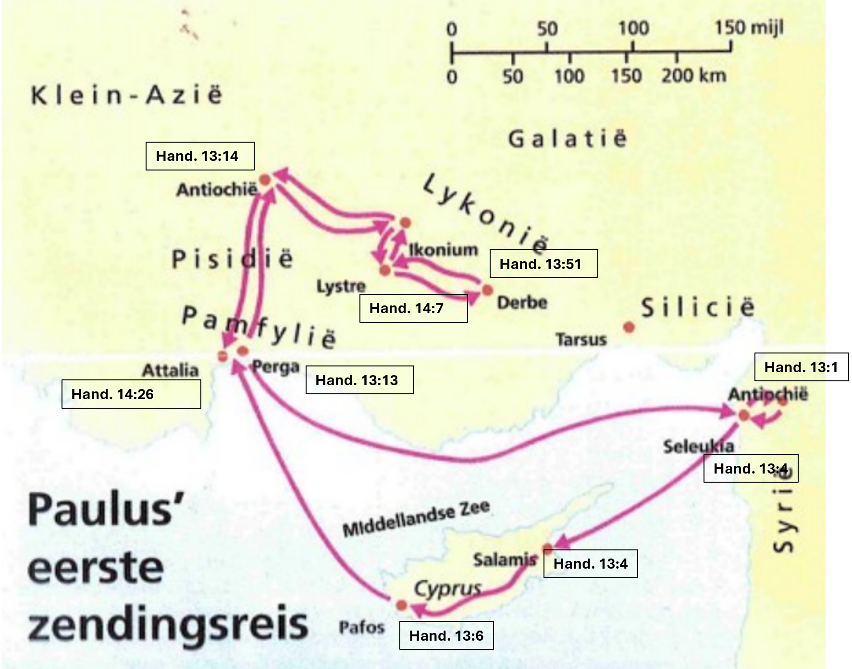
Notes:
In Antiochië is een bloeiende gemeente. Van daaaruit worden Barnabas en Saulus, op reis gestuurd. We lezen er over in Handelingen 13 en 14. Tijdens deze reis 13:9 zien we dat Saulus ineens Paulus genoemd wordt
Ze gaan via Cyprus, naar Perga naar Antiochië, een andere plek dan waarvandaan ze vertrokken zijn. Daar houdt Pualus een toespraak en we zien dat velen zich bekeren, maar ook dat er onmiddellijk tegenstand van de Joden komt.
Paulus en Barnabas worden verdreven en komen via Iconium, waar zij bijna gestenid worden in Lystra waar Paulus echt gestenigd wordt en voor dood buiten de stad gelaten wordt.
Paulus schrijft zijn brief aan de gemeenten in Galatië, dat zijn naar alle waarschijnlijkheid de gemeente in het zouden van Galatie, dus jusit Iconium, Lystra en Derbe.
Wat was daar aan de hand in Galatië ? Er waren mensen, waarschijnlijk rondtrekkende Judaistische leraren die leerden dat mensen zich aan de wet moeten houden om door God geaanvaard te worden. Al in het OT lezen we dat God wil dat de hartaen besneden worden. Dat is degeestelijke les. Maar mensen vinden het veel makker zich vast te bijten in regels en wetten en daaraan te voldoen. Dat is prettig voor je zelf/beeld. Je bent een goede christen.

Slide 6
Galaten: een gevangenisbrief?
Notes:
Joodse tegenstand:
Hou je aan de wet!
Laat je besnijden!
Vier de Joodse feesten!
Eet kosjer!
Er zal later een apostel vergadering komen.
Die wet speelt ons nog zo veel parten.
Je moet dit, je moet dat. Je moet Bijbel lezen, je moet bidden, je moet naar de kring, je moet bepaalde kleren aan, je mag niet naar bepaalde muziek luisteren. In bijna alle kerken zitten we vol met regels. Bij ons ook. Alleen je eigen regels zie je vaak niet. Je ziet ze beter bij een ander.
Het probleem met al die dingen is dat we altijd met symptomen bezig zijn. Je zegt het snel verkeerd.
Het lijkt op wat ik pas zei. Niet focussen op vruchten, maar op blijven in de wijnstok. Niet elkaar de maat nemen, maar groeien naar Christus toe.
En dan is er zeker wel aan te raden gedrag. Als ik een auto heb die op benzine rijdt dan ben ik niet verplicht te tanken. Maar als ik ergens wil komen dan zal ik wel moeten zorgen dat er benzine in de tank zit. Je moet volgeladen zijn. Het wordt moeten wordt makkelijk verkeerd gebruikt, ook door mij. Moet je een relatie met God hebben?Nee dat moet niet. Maar het mag. God roept jou en mij zacht in zijn nabijheid. Hij schreeuwt niet. Hij heeft gesproken, in de natuur, in zijn woord, in de Here Jezus.
Als je iets aan het evangelie toevoegt, dan betekent dat dat het werk van Christus niet als afdoende wordt beschouwd.
Hoe komt dat?
Tegenstand van de Joden, mensen die denken dat je door de wet te houden rechtvaardig wordt.
Paulus schrijft niet vanuit de gevangenis
De Galaten lijken gevangen.
Zij gaan over naar een ander evangelie dat geen evangelie is (1:6, 7)
Ze worden in de war gebracht (1:7)
Het evangelie wordt verdraaid (1:7)
Paulus vervloekt hen die een ander evangelie brengen (1:9)
“Galaten, u hebt uw verstand verloren! Wie heeft u in zijn ban gekregen?” (3:1)
(Telos: onverstandig, betoverd)
Zij wenden zich tot “zwakke, armzalige machten”(4:9)
Paulus heeft barensweeën (4:19) en is “ten einde raad”(Telos)/ maakt zich “ernstig zorgen”(4:20)
Lopen het risico een slavenjuk op te laten leggen (5:1)
Zij worden van elke zegen in Christus beroofd als ze zich laten besnijden (4:4), ze raken de genade kwijt.

Slide 7
De belofte
Notes:
De belofte
Is aan Abraham gegeven, lang voordat de wet er was
De wet maakt de belofte niet ongeldig
De belofte maakt het hart van God bekend: Liefde, vergeving, genade, noem maar op
De wet en belofte komen van God en kunnen niet strijdig zijn met elkaar (3:21)
Paulus schrijft een hele slimme brief. Hij gaat terug naar de oorsprong van het Joodse geloof.
Er zijn verschillende beloftes aan Abraham gedaan, rechtvaardiging, ook nageslacht en land (erfenis), maar hier lijkt de nadruk te liggen op het feit dat Abraham God gelooft en dat dat hem tot gerechtigheid gerekend werd. God geloven op zijn woord. Dat is best moeilijk, ook voor ons.
Abraham was krachteloos, zijn vrouw was krachteloos. Geloven dat er uit je zelf, uit je eigen lichaam, en denken niets goeds kan voortkomen is erg pijnlijk. Veel mensen doen aan zelfvebetering programma’s. Veel mensen willen de dingen die ze zich zelf opleggen ook tot norm voor anderen maken, tot een wet, een leefregel, een gebod.

Slide 8
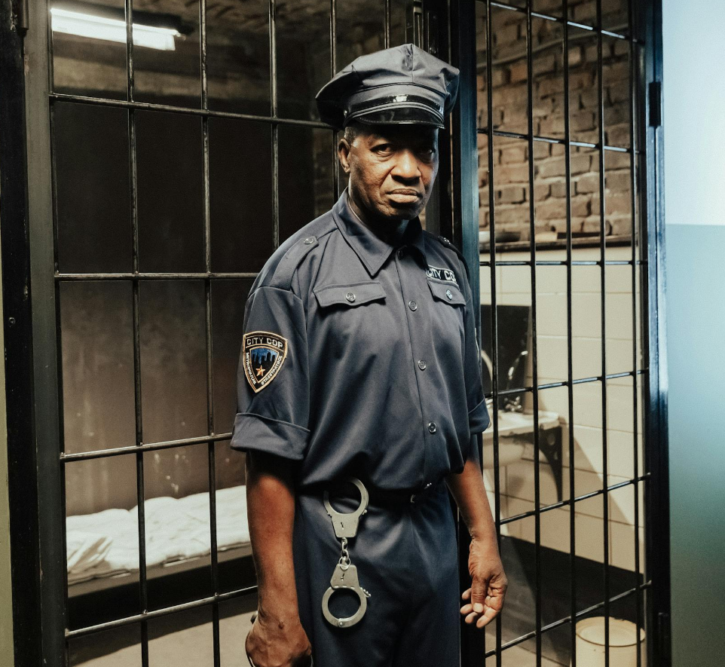
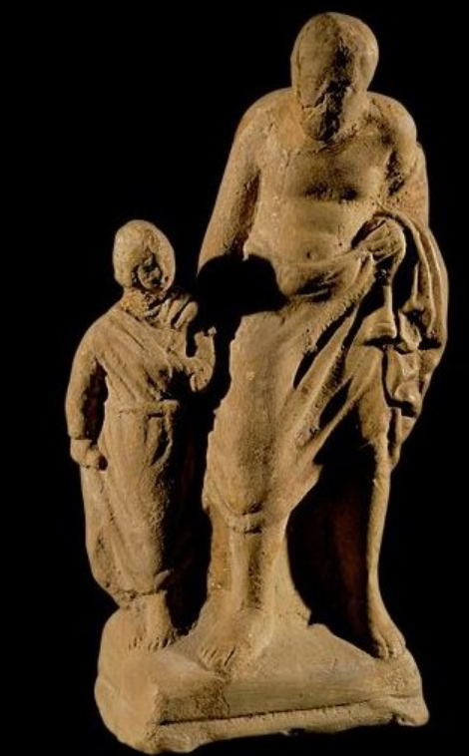
De wet:
Notes:
Is goed
Laat zien dat de mens niet goed is
Je leert door de wet je eigen hart kennen.
Functioneert als oppasser en als gevangenbewaarder.
De wet is heilig en rechtvaardig en goed (Rom 7:12). Het probleem is dat de mens vleselijk is. (Rom 7:14). De wet heeft geen kracht. Heeft geen kracht gehad. Zal nooit kracht hebben.
De wet houdt je onder de duim. Er zitten positieve elementen aan, natuurlijk.
Door de wet leert de mens zijn eigen hart kennen.

Slide 9
Het evangelie: Je bent zoon (m/v) van God!
Efezeziërs1:4-6 4In Christus immers heeft God, voordat de wereld gegrondvest werd, ons uitgekozen om heilig en zuiver voor Hem te staan, en vol liefde 5 heeft Hij ons naar zijn wil en verlangen voorbestemd om door Jezus Christus zijn kinderen te worden, 6 tot eer van de grootheid van Gods genade, ons geschonken in zijn geliefde Zoon. [“tot het zoonschap voor zichzelf bestemd”]
Romeinen 8:12-15: Broeders en zusters, we zijn dus niet langer gebonden aan het aardse, om volgens aardse maatstaven te leven. 13 Als u wel zo leeft, zult u zeker sterven. Als u echter uw zondige praktijken doodt door de Geest, zult u leven. 14 Allen die door de Geest van God worden geleid, zijn kinderen van God. 15 U hebt de Geest niet ontvangen om opnieuw als slaven in angst te leven, u hebt de Geest ontvangen om Gods kinderen te worden – door Hem roepen wij God aan met ‘Abba, Vader’.

Slide 10
Je hebt Christus aangedaan!
Notes:
Wij hebben Christus aangedaan. Als God naar jou kijkt ziet Hij Christus. Dan zegt Hji tegen jou, net als tegen Christus: in jou vind Ik vreugde, zie Markus 1:11
De metafoor van Christus aandoen gebruikt Paulus graag, zie ook:
Romeinen 13:14 Omkleed u met de Heer Jezus Christus en laat u niet meeslepen door uw aardse natuur met haar begeerten.
Efeziërs 4:24 en trek de nieuwe mens aan, die naar Gods wil geschapen is in waarachtige rechtvaardigheid en heiligheid.
Kolossenzen 3:12 Omdat God u heeft uitgekozen, omdat u zijn heiligen bent en Hij u liefheeft, moet u zich kleden in innig medeleven, in goedheid, nederigheid, zachtmoedigheid en geduld.
1. Onze identiteit is in Christus. Door onze kleding laten we zien wie we zijn.
2. We hebben een intieme relatie met Hem. Kleren zitten dicht om je heen, beschermen je.
3. Hij is bij ons.
4. Deze kleding neemt op een heel andere manier dan bij Adam en Evan onze naaktheid weg. Onze schaamte gaat weg. We zijn geliefd. God ziet zijn Zoon.

Slide 11
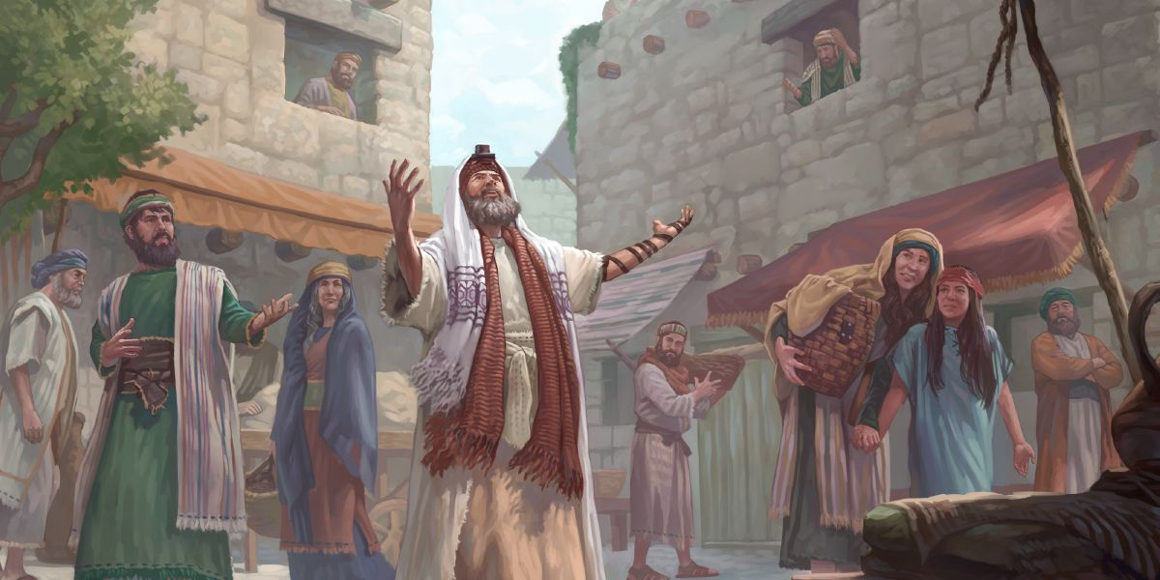
Joods gebed, eerste eeuw
Notes:
“Dank U God, dat ik geen heiden ben, geen vrouw, en geen slaaf”.
In Christus zijn allen één.
Niet gelijk, wel gelijkwaardig.
Handelingen 8:12 (in Samaria): Maar toen Filippus hun het koninkrijk van God en de naam van Jezus Christus verkondigde, kwamen ze tot geloof en lieten zich dopen, mannen zowel als vrouwen.
Er zijn geen tweederangs christenen

Slide 12
Wij zijn zonen (m/v)
Notes:
Geen van onze inspanningen kan ook maar iets aan ons heil toevoegen.
We mogen leren leven door de Geest.
We mogen leren te leven uit liefde, voor God en voor de naaste.
Dan mogen we Abba zeggen.
Johannes 13:1 Hij had de mensen die Hem in de wereld toebehoorden lief, en zijn liefde voor hen zou tot het uiterste gaan.
Markus 14:36 Hij zei: ‘Abba, Vader, voor U is alles mogelijk, neem deze beker van Mij weg. Maar laat niet gebeuren wat Ik wil, maar wat U wilt.’
De zoon die aangenomen werd, dat is geen Joods gebruik, dat is een Romeins gebruik
Er staat zo iets als “adoptie tot zonen”, nog letterlijker: geplaatst als zonen, dwz voor de wet een zoon geworden.
Deze uitdrukking vinden we ook in Romeinen 8:15, 8:23; Romeinen 9:4; Galaten 4:5 en Efeze 1:5.

Slide 13
Wij zijn zonen (m/v)
Notes:
De Joden kenden geen wetten om adoptie te regelen. Er lijken wel voorbeelden in de Bijbel te staan
Efraïm en Manasse bij Jakob (van zijn (Jozef’s) knieën weg (Gen. 38:12))
Mozes bij de dochter van de Farao
Obed bij Naomi (Ruth 4:16)
Esther bij Mordechai
Er wordt ook wel aan het zwagerhuwelijk gedacht
De Heer? (door Jozef?)
Zoonschap: “adoptie tot zonen”, nog letterlijker: “geplaatst als zonen”, dwz voor de wet een zoon geworden.
Er zijn wel voorbeelden van adoptie bij Joden in de Bijbel, maar er waren geen wetten die dat reguleerden.
In een Romeins gezin kon een vader zijn eigen kinderen makkelijk verstoten, bv verkopen, en makkelijk andere kinderen adopteren.
Voorbeeld: Keizer Augustus was een geadopteerde zoon van Julius Caesar.
Het gaat om erfenis en overdracht van macht
Zij werden geadopteerd met het oog op een taak – zoonschap wijst op een taak, het wijst niet terug maar juist vooruit.
Geadopteerde zonen zijn niet tweederangs, maar juist bevoorrecht en spil in de familie.
En wij?
Het gaat niet om je verleden. Het gaat niet om alles wat je misschien fout gedaan hebt.
Zo uitverkoren, zo uitgekozen, ieder van ons
Maar dat betekent NU: een taak, veel taken, veel werk soms - in het koninkrijk, een heel ander dan het Romeinse keizerrijk
Ook wij hebben de Geest gekregen die ons daarbij wil en zal helpen als wij het Hem toestaan
Spreek uit, bid, ga aan de slag, word wie je bent
Je bent gedoopt, bid voor zalving, vervulling

Slide 14
Wil je slaaf of zoon zijn?
We mogen volwassen zonen zijn, zonder gevangenbewaarder, zonder kinderoppasser,
We zijn vrij om God en de naaste lief te hebben, geleid door en in de kracht van de Geest.
We mogen leven vanuit een levende verbinding met God de Vader, Zoon en Geest.
God heeft JOU voorbestemd als zoon (m/v).
Geliefd, Gewenst, Bedoeld.
Wij zijn er in de eerste plaats voor Hem.
Met een taak
Abba Vader: genegenheid, afhankelijkheid, vertrouwen, biddende toewending tot de Vader.
Notes:
Leven in Liefde
Er MOET niets. God roept jou zacht in zijn nabijheid, Hij nodigt je uit.
Dan ga je niet leven uit dankbaarheid. Dat mag wel, maar wat als je niet zodankbaar bent? Leven uit liefde.

